Slide 1

Дидактическое пособие по экологии «Необычные животные под водой»
МДОАУ «Д/с №31 комбинированного вида
«Звёздочка» г. Орска»
Воспитатель: Бернард Н.Н.

Slide 2
Цель пособия: Расширение знаний детей о многообразии морских животных. Развитие познавательных процессов. Формирование экологической культуры.

Slide 3
Задачи: Образовательные: Закрепить знания о морских обитателях Расширить словарный запас по теме Научить устанавливать связи между средой обитания и особенностями животных Развивающие: Развивать логическое мышление Совершенствовать память и внимание Развивать мелкую моторику Воспитательные: Воспитывать бережное отношение к природе Формировать навыки сотрудничества примечание: Пособие содержит 3 варианта использования: 1.Загадки о морских животных. 2. «Найди тень» - рисуем фломастером. 3. «Найди тень» – способом наложения.

Slide 4
1. Загадки: Игровые формы работы: 1)Викторина «Угадай-ка» — дети отгадывают загадки по очереди 2)Эстафета загадок — команды соревнуются в отгадывании 3)Театрализованная игра — загадки инсценируются детьми 2. «Найди тень» 1) Найти соответствие между объектом и тенью 2)Провести дорожку от объекта к его тени 3)Соединить парные карточки линией 3. «Найди тень» – способом наложения. 1)Поиск соответствия между цветным изображением и тенью 2)Наложение силуэта на цветное изображение

Slide 5
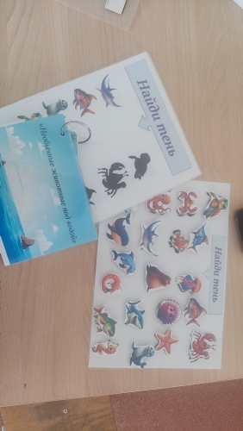
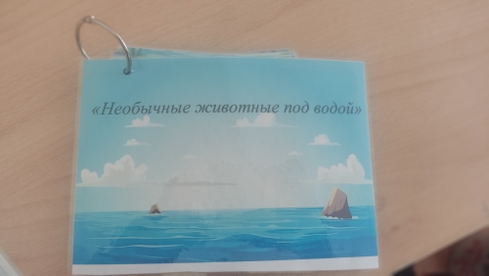

Slide 6
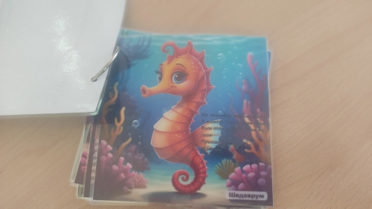
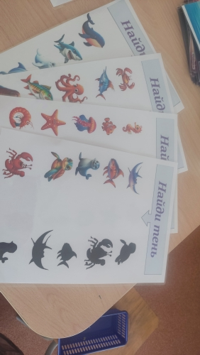
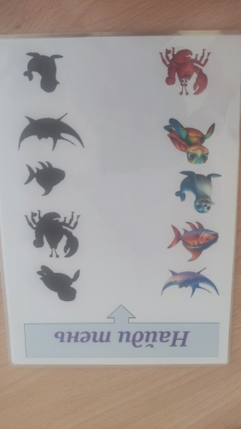
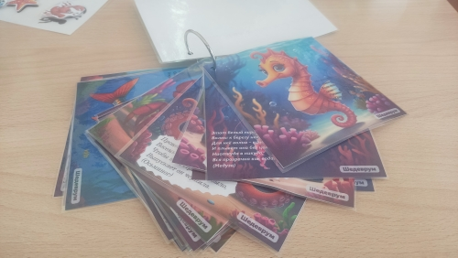

Slide 7
